Slide 1
微算機系統實習 MICROPROCESSOR SYSTEMS LAB. SPRING, 2023
Instructor：Yen-Lin Chen(陳彥霖), Ph.D.
Professor
Dept. Computer Science and Information Engineering
National Taipei University of Technology

Slide 2
作業評分方式
實驗部分佔該次實驗的總比例70% 報告總分佔該次實驗的總比例30% ＊當次實驗會因為難易度不同佔學期總成績的實驗分數比例也不同
實驗報告上傳格式，公告於i學園
以小組為單位繳交報告
請同學上傳報告時依照上面的格式上傳，
一、組別與組員名單
二、實驗步驟截圖與說明
三、組員貢獻比例 (組員%數加總必須等於100%)
四、個人心得
實驗報告單獨分數為100分，以上第一、三、四點每缺少一項報告分數扣20分。第二點缺少報告扣40分。另外第二、四點不完整會依照狀況扣分，最高扣到該項目的上限分數。
貢獻比例分配方式為: 報告總分*2*組員貢獻比例=組員報告得分

Slide 3
作業繳交
基本繳交時間 -實驗：公布實驗後一周(3/10)上課結束前(16:00) -報告：公布實驗後隔週的下個星期一(3/13)結束前(23:59)
＊若有因為特殊原因繳交時間有變動助教會另外公布 超過時間遲交每隔一週（含一週內）分數打8折，採累計連乘方式，實驗與報告打折是分開算的，
最多遲交兩週， <遲交的項目單獨分數> * 0.64
舉例： 遲交三天－以遲交一週計算 <遲交的項目單獨分數>*0.8 = 該項目得到的分數 遲交九天－以遲交兩週計算 <遲交的項目單獨分數>*0.8*0.8 = 該項目得到的分數
以上配分與注意事項有問題請聯絡助教

Slide 4
小組報告格式規定
實驗內容
此次實驗需要做什麼?
• 實驗過程及結果
預期實驗的結果
實際上的結果
遇到的問題 & 問題怎麼解決？
• 程式碼
• 本次實驗過程說明與解決方法
實驗過程
解決方法
• 分工
說明小組成員分工內容與比例。

Slide 5
個人報告內容
實驗心得： (150字)
此次實驗的目的？
在實驗上遇到的問題？怎麼解決？
實驗結果跟你預期的內容是否一致？
組員貢獻度及工作內容：
陳大明：33 %，資料查詢、文書處理、實驗實作。
陳忠義：33 %，實驗設計、程式規劃、測試與除錯。
陳小美：33 %，小組報告、買飲料、買午餐。

Slide 6
說明
請依組別與助教領取TX2
領取TX2時，須登記MAC
該台TX2即為本學期組員共用機台
每次實作機台為該組固定使用
請好好愛惜機台
若板子有任何問題請通知助教
不可自行燒錄TX2作業系統及Kernel
5

Slide 7
本次實驗目標
學習如何使用SSH與其它機台進行連線
學習如何撰寫Makefile編譯程式
學習如何使用跨平台編譯開發嵌入式系統程式

Slide 8
實驗一
跨平台連線教學
1

Slide 9
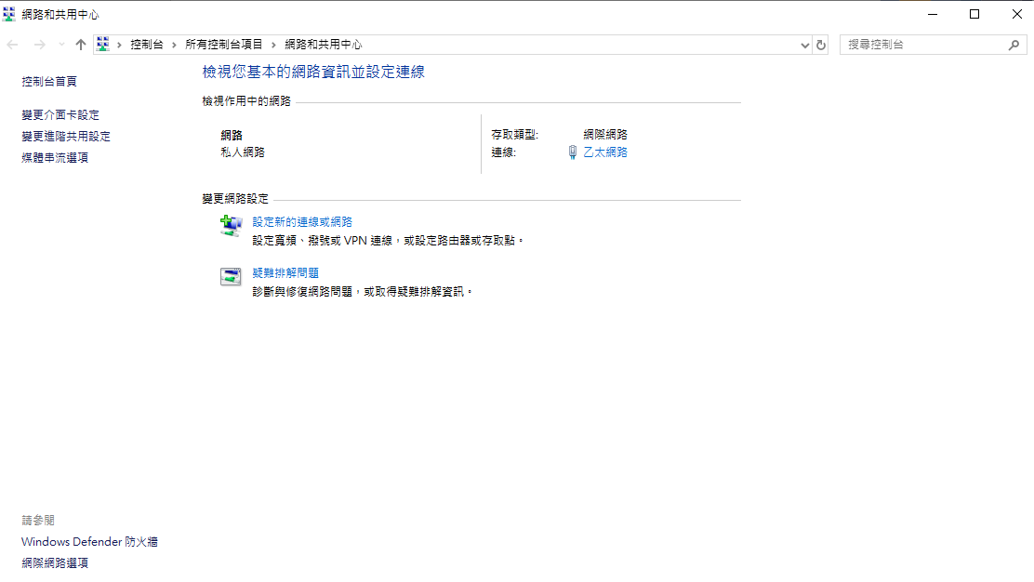
確認乙太網路
先確認目前電腦要分享的網路連線。

Slide 10
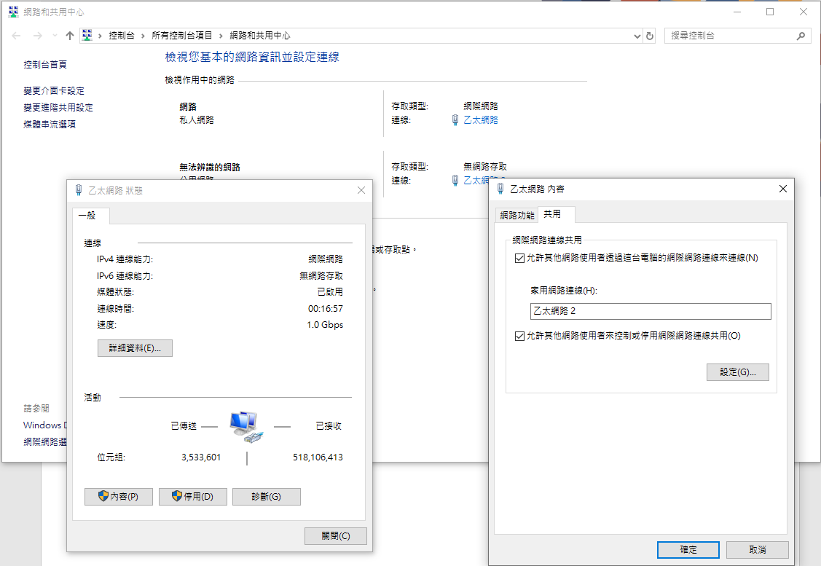
共用網路
請將電腦旁的網路線連接到TX2，出現乙太網路2，右鍵乙太網路開啟共用網路功能。
開啟共用網路功能

Slide 11
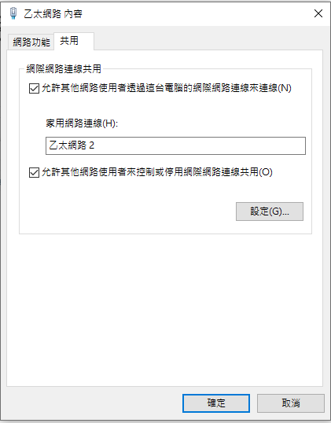
共用網路
勾選允許「其他網路使用者…來連線」
家用網路連線，選取乙太網路2

Slide 12
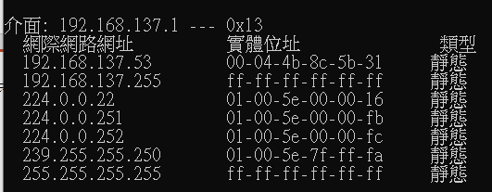
共用網路
在windows底下打開命令提示字元，
輸入arp -a 看IP。
對TX2的mac號碼，找到TX2 IP。
回到虛擬機
教室電腦環境上課完會重置，每次使用皆須重新設定網路連線

Slide 13
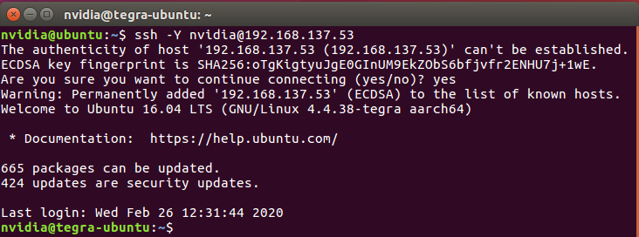
跨平台連線教學
請使用VM上的Ubuntu系統連到TX2
在VM上使用ssh的指令連到TX2
ssh -Y 登入帳號@TX2板子IP
範例使用192.168.137.53，請同學輸入自己TX2所分配的IP
這樣代表連線成功

Slide 14
運用MAKEFILE編譯程式專案

Slide 15
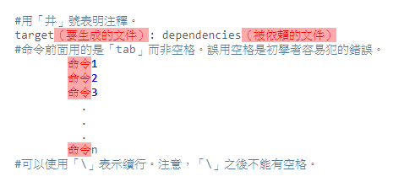
MAKEFILE-自動化變數
$@: 工作目標檔名。
$< : 第一個被依賴文件的檔名。
$^ : 所有被依賴文件的檔名，並以空格隔開這些檔名
$? : 被依賴文件中有更改過的所有檔名。

Slide 16
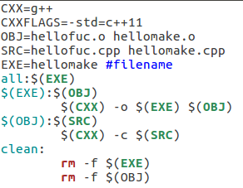
MAKEFILE-變數(巨集)
CXX : C++編譯器的名字，預設值是g++。
CXXFLAGS : C++編譯器的選項，沒有定義。
例如:OBJ = hellofuc.o hellomake.o
使用時在前面加 $() 的符號，如:$(OBJ)
本次實驗需使用C++11的library，需加此部分
Example:
CROSS_COMPILE = aarch64-linux-gnu- (TX2是使用ARMv8指令集)
CXX = $(CROSS_COMPILE)g++ /* aarch64-linux-gnu-g++ */
LD = $(CROSS_COMPILE)ld /*aarch64-linux-gnu-ld */

Slide 17
跨平台嵌入式程式開發

Slide 18
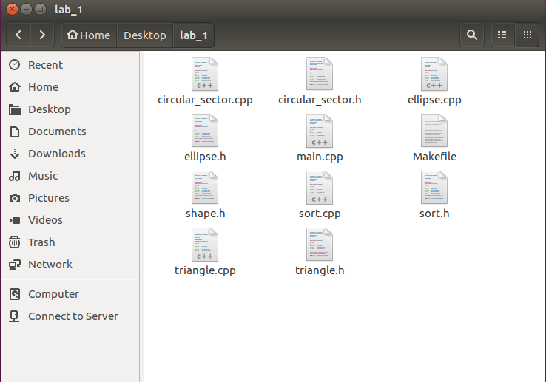
實驗一 SOURCE CODE
請同學從i學園下載lab1_source_code附件檔
程式碼內容不需更動，僅需自己編寫Makefile，讓程式可以成功編譯與執行。

Slide 19
實驗一 範例程式說明
本次實驗提供下列檔案
circular_sector(扇形)、ellipse(橢圓形)及triangle(三角形)等種形狀的.cpp檔和 .h檔，程式內容為計算各形狀的周長及面積
sort檔中，透過各形狀依照面積進行升冪排列
main檔中設定各形狀所需的參數，輸出的結果會將各形狀依照面積升冪排列
透過本次實驗多種形狀面積的排序，學習如何編寫Makefile檔，並完成跨平台編譯。

Slide 20
實驗一 要求
項目一: Makefile要有target: all (20%)
編譯出跨平台可執行檔
項目二: Makefile要有target: clean (20%)
刪除該執行檔與所有.o檔
項目三: 在 Makefile 中使用變數，可參考12頁 (10%)
項目四: 在 Makefile 裡須加入 $@ (5%) ， $< or $? (5%)
項目五: 將虛擬機CROSS_COMPILE後的執行檔傳至TX2，且以ssh連到TX2執行 (10%)
項目六: 實驗報告與Makefile檔 (30%)

Slide 21
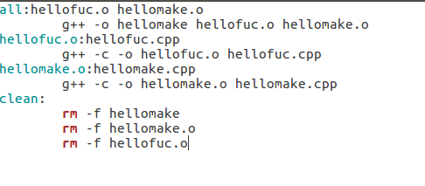
MAKEFILE 範例

Slide 22
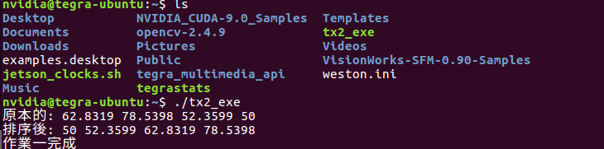
實驗一 執行結果
將編譯的跨平台執行檔傳輸至TX2(可利用scp傳輸)
在終端機(利用SSH遠端進TX2介面)輸入ls ，查看home目錄下的檔案，若tx2_exe有出現，代表傳送成功
在終端機(TX2)執行tx2_exe，如果出現如下畫面，代表完成跨平台編譯
在TX2上的終端機
輸出結果如此處

